Slide 1
MÔN : TẬP ĐỌC

Slide 2
Thứ tư, ngày 5 tháng 10 năm 2022
Tập đọc:
Đọc phân vai : Đến vụ thu… hiền minh.
(dẫn truyện, nhà vua, Chôm)
1. Nhà vua chọn người như thế nào để truyền ngôi ?
2.Theo em, vì sao người trung thực là người đáng quý ?

Slide 3
Em thấy gì trong hình ?

Slide 4
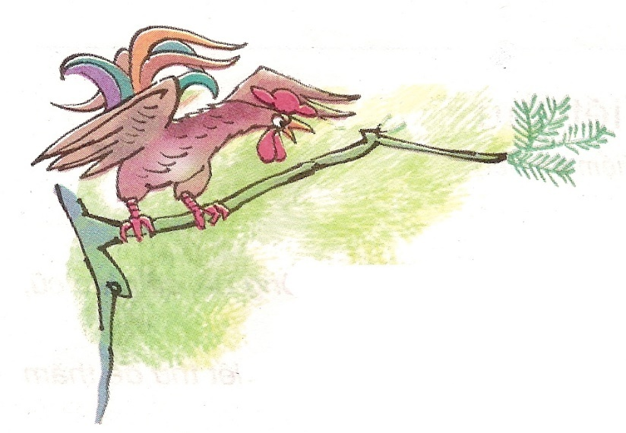
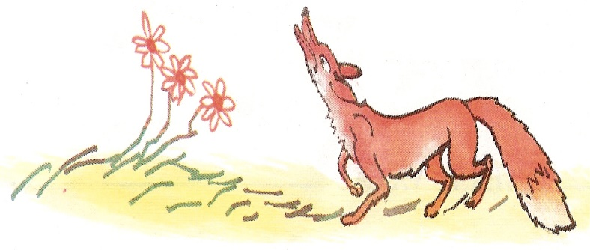
Thứ tư, ngày 5 tháng 10 năm 2022
Tập đọc
Gà Trống và Cáo
La Phông-ten
(Trang 50)

Slide 5
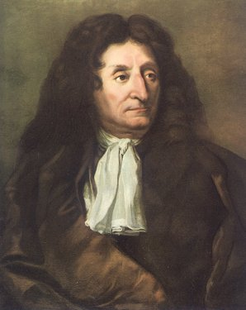
1
La Phông-ten là một nhà thơ ngụ ngôn nổi tiếng của Pháp.
2
Chính cuộc sống chan hòa với thiên nhiên, gần gũi với người dân thường đã khiến cho thơ văn của ông giàu tính dân gian, giàu chất thơ của cuộc sống và sự thực tinh tế, sinh động.
3
La Phông-ten có nhiều bài thơ nổi tiếng : Ve Sầu và Kiến, Quạ và Cáo, Chó Sói và Cừu non, Thần Chết và lão tiều phu, Gà Trống và Cáo, ...
JEAN DE LA FONTAIN
(1621 – 1695)
Notes:
Ông sinh ra trong gia đình một người quản lí rừng. Từ bé ông đã sống giữa thiên nhiên, yêu cảnh rừng núi và thú rừng hoang dã
Chính cuộc sống chan hòa với thiên nhiên, gần gũi với người dân thường đã khiến cho thơ văn của ông giàu tính dân gian, giàu chất thơ của cuộc sống và sự thực tinh tế, sinh động. Khi ông miêu tả thiên nhiên hay viết về các loài thú, loài cây, về con cáo, chùm nho, con cừu, cây bắp cải cũng như thể hiện lòng nhân ái bao la của ông đối với người nghèo. Ông có kiến thức uyên bác về cả thiên nhiên và xã hội, giao thiệp rộng rãi với giới tri thức tự do, sống phóng túng, không thích gần gũi cung đình như nhiều nhà văn Cổ điển khác. Có lẽ vì vậy ông không được vua Louis XIV của Pháp ưa thích.

Slide 6
GÀ TRỐNG VÀ CÁO
Nhác trông vắt vẻo trên cành
Anh chàng Gà Trống tinh nhanh lõi đời,
Cáo kia đon đả ngỏ lời :
“Kìa anh bạn quý, xin mời xuống đây
Để nghe cho rõ tin này
Muôn loài mạnh yếu từ rày kết thân
Lòng tôi sung sướng muôn phần
Báo cho bạn hữu xa gần đều hay
Xin đừng e ngại, xuống đây
Cho tôi hôn bạn, tỏ bày tình thân.”
Nghe lời Cáo dụ thiệt hơn
Gà rằng : “Xin được ghi ơn trong lòng
Hòa bình gà cáo sống chung
Mừng này còn có tin mừng nào hơn
Kìa, tôi thấy cặp chó săn
Từ xa chạy lại, chắc loan tin này.”
Cáo nghe, hồn lạc phách bay
Quắp đuôi, co cẳng chạy ngay tức thì.
Gà ta khoái chí cười phì :
“Rõ phường gian dối, làm gì được ai.”
LA PHÔNG – TEN
(Nguyễn Minh lược dịch)

Slide 7
Bài thơ chia làm 3 đoạn
+ Đoạn 1 : Nhác trông …đến tỏ bày tình thân.
(10 dòng đầu)
+ Đoạn 2 : Nghe lời Cáo…đến loan tin này.
(6 dòng tiếp theo)
+ Đoạn 3 : Cáo nghe… đến làm gì được ai.
(4 dòng cuối)

Slide 8
GÀ TRỐNG VÀ CÁO
1. Nhác trông vắt vẻo trên cành
Anh chàng Gà Trống tinh nhanh lõi đời,
Cáo kia đon đả ngỏ lời:
“Kìa anh bạn quý, xin mời xuống đây
Để nghe cho rõ tin này
Muôn loài mạnh yếu từ rày kết thân
Lòng tôi sung sướng muôn phần
Báo cho bạn hữu xa gần đều hay
Xin đừng e ngại, xuống đây
Cho tôi hôn bạn, tỏ bày tình thân
2. Nghe lời Cáo dụ thiệt hơn
Gà rằng: “Xin được ghi ơn trong lòng
Hòa bình gà cáo sống chung
Mừng này còn có tin mừng nào hơn
Kìa, tôi thấy cặp chó săn
Từ xa chạy lại, chắc loan tin này”
3. Cáo nghe, hồn lạc phách bay
Quắp đuôi, co cẳng chạy ngay tức thì
Gà ta khoái chí cười phì:
“Rõ phường gian dối, làm gì được ai”
LA PHÔNG–TEN
(Nguyễn Minh lược dịch)

Slide 9
Luyện đọc

Slide 10
Luyện đọc từ
- lõi đời
- loan tin
- đon đả
- quắp đuôi
- khoái chí
- từ rày
- bạn hữu
- gian dối

Slide 11
Giải nghĩa từ
Đon đả :
là có cử chỉ, thái độ nhanh nhảu, vui vẻ khi gặp gỡ
Dụ (dụ dỗ) :
có nghĩa là dùng mánh khóe, nói khéo để người khác vào tròng của mình
Loan tin :
là thông báo một nội dung nào đó nhanh chóng.
Hồn lạc phách bay :
có nghĩa là vô cùng sợ hãi, hốt hoảng mất hết tinh thần.

Slide 12
Luyện đọc câu
Nhác trông / vắt vẻo trên cành
Anh chàng Gà Trống / tinh nhanh lõi đời,
Cáo kia / đon đả ngỏ lời :
“Kìa / anh bạn quý, xin mời xuống đây…”

Slide 13
Tìm hiểu bài

Slide 14
GÀ TRỐNG VÀ CÁO
1. Nhác trông vắt vẻo trên cành
Anh chàng Gà Trống tinh nhanh lõi đời,
Cáo kia đon đả ngỏ lời :
“Kìa anh bạn quý, xin mời xuống đây
Để nghe cho rõ tin này
Muôn loài mạnh yếu từ rày kết thân
Lòng tôi sung sướng muôn phần
Báo cho bạn hữu xa gần đều hay
Xin đừng e ngại, xuống đây
Cho tôi hôn bạn, tỏ bày tình thân.”

Slide 15
Đọc đoạn 1 và trả lời các câu hỏi sau :
* Gà Trống và Cáo đứng ở vị trí khác nhau
như thế nào ?
- Gà Trống đậu vắt vẻo trên cành cây cao.
- Cáo đứng dưới gốc cây.

Slide 16
Đọc đoạn 1 và trả lời các câu hỏi sau :
* Cáo đã làm gì để dụ Gà Trống xuống đất ?
- Cáo đon đả mời Gà Trống xuống đất để báo cho Gà biết tin tức mới : Từ rày, muôn loài đã kết thân. Gà hãy xuống để Cáo hôn Gà tỏ bày tình thân.
: “Từ rày” nghĩa là từ đây trở đi.

Slide 17
Đọc đoạn 1 và trả lời các câu hỏi sau :
* Tin tức Cáo đưa ra là sự thật hay bịa đặt ? Nhằm mục đích gì ?
- Cáo đưa ra tin bịa đặt nhằm dụ gà Trống xuống đất để ăn thịt Gà.

Slide 18
Đọc đoạn 1 và trả lời các câu hỏi sau :
* Đoạn 1 cho em biết điều gì ?
- Ý 1: Âm mưu của Cáo.

Slide 19
GÀ TRỐNG VÀ CÁO
2. Nghe lời Cáo dụ thiệt hơn
Gà rằng: “Xin được ghi ơn trong lòng
Hòa bình gà cáo sống chung
Mừng này còn có tin mừng nào hơn
Kìa, tôi thấy cặp chó săn
Từ xa chạy lại, chắc loan tin này”

Slide 20
Đọc đoạn 2 và trả lời các câu hỏi sau :
* Vì sao Gà không nghe lời Cáo ?
- Gà không nghe lời Cáo vì biết sau lời dụ dỗ ngon ngọt của Cáo là mục đích xấu xa muốn ăn thịt mình.
* Gà tung tin có cặp chó săn đang chạy đến để làm gì ?
- Gà tung tin có cặp chó săn đang chạy đến vì Gà biết Cáo rất sợ chó săn. Gà khiến Cáo khiếp sợ lộ rõ âm mưu của mình.

Slide 21
Đọc đoạn 2 và trả lời các câu hỏi sau :
* “thiệt hơn” nghĩa là gì ?
: “thiệt hơn” là so đo, tính toán xem lợi hay hại, tốt hay xấu.
* Đoạn 2 nói lên điều gì ?
- Ý 2 : Sự thông minh của Gà.

Slide 22
GÀ TRỐNG VÀ CÁO
3. Cáo nghe, hồn lạc phách bay
Quắp đuôi, co cẳng chạy ngay tức thì
Gà ta khoái chí cười phì :
“Rõ phường gian dối, làm gì được ai.”

Slide 23
Đọc đoạn 3 và trả lời các câu hỏi sau :
* Thái độ của Cáo như thế nào khi nghe lời Gà nói ?
- Cáo khiếp sợ, hồn lạc phách bay, quắp đuôi, co cẳng bỏ chạy.
* Thấy Cáo bỏ chạy, thái độ của Gà ra sao ?
- Gà khoái chí cười phì vì Cáo đã lộ rõ bản chất gian dối.

Slide 24
Đọc đoạn 3 và trả lời các câu hỏi sau :
* Theo em, Gà Trống thông minh và
khéo léo như thế nào ?
- Không lập tức bóc trần âm mưu của Cáo mà giả bộ tin lời Cáo.
- Báo tin ngược lại cho Cáo “có cặp chó săn đang chạy tới loan tin”
- Hiểu rõ nỗi sợ hãi của Cáo, biết dùng kế “Gậy ông đập lưng ông”.

Slide 25
Đọc đoạn 3 và trả lời các câu hỏi sau :
* Em hãy cho biết ý chính của đoạn 3.
- Ý 3 : Cáo lộ rõ bản chất gian xảo.

Slide 26
* Theo em, tác giả viết bài thơ này nhằm mục đích gì ?
a. Kể chuyện Cáo gian ngoan mắc mưu Gà Trống.
b. Kể chuyện Gà Trống đã làm Cáo sợ mất vía.
c. Khuyên người ta đừng vội tin những lời ngọt ngào.

Slide 27
* Bài thơ muốn khuyên chúng ta điều gì ?
Ý nghĩa : Khuyên con người hãy cảnh giác, thông minh như Gà Trống, chớ tin những lời lẽ ngọt ngào của kẻ xấu như Cáo.

Slide 28
Thứ tư, ngày 5 tháng 10 năm 2022
Tập đọc
Gà Trống và Cáo
Ý nghĩa : Khuyên con người hãy cảnh giác, thông minh như Gà Trống, chớ tin những lời lẽ ngọt ngào của kẻ xấu như Cáo.

Slide 29
Luyện đọc
diễn cảm

Slide 30
Giọng đọc
Cả bài đọc giọng vui, dí dỏm, thể hiện được tâm trạng và tính cách các nhân vật.
Đoạn 1 : Giọng nhẹ nhàng, mời mọc của Cáo.
Đoạn 2 : Đọc nhanh hơn, giọng ngọt ngào, hù doạ Cáo của Gà Trống.
Đoạn 3 : Giọng hốt hoảng, sợ hãi (2 câu đầu); giọng khoái chí, đắc ý (2 câu sau).

Slide 31
Đoạn 2
Nghe lời Cáo dụ thiệt hơn
Gà rằng : “ Xin được ghi ơn trong lòng
Hòa bình / gà cáo sống chung
Mừng này / còn có tin mừng nào hơn
Kìa, tôi thấy cặp chó săn
Từ xa chạy lại, chắc loan tin này.”

Slide 32
* Qua bài học này, em có liên hệ gì với bản thân ?
- Trong cuộc sống, chúng ta phải có tinh thần cảnh giác mới có thể phòng và tránh được nguy hiểm.

Slide 33
Giới thiệu sách
Thỏ và Rùa
Cáo và Quạ

Slide 34
DẶN DÒ
Học thuộc lòng bài thơ.
Chuẩn bị bài : Nỗi dằn vặt của An-đrây-ca/ 55.

Slide 35
